Slide 1
Signal Processing First
Lecture 7
Fourier Series Coefficients
26年 11月 8日
© 2003, JH McClellan & RW Schafer

Slide 2
READING ASSIGNMENTS
This Lecture:
  Fourier Series in Ch 3, Sects 3-4, 3-5 & 3-6
    Replaces pp. 62-66 in Ch 3 in DSP First
    Notation: a_{k} for Fourier Series
Other Reading:
  Next Lecture: More Fourier Series
26年 11月 8日
© 2003, JH McClellan & RW Schafer

Slide 3
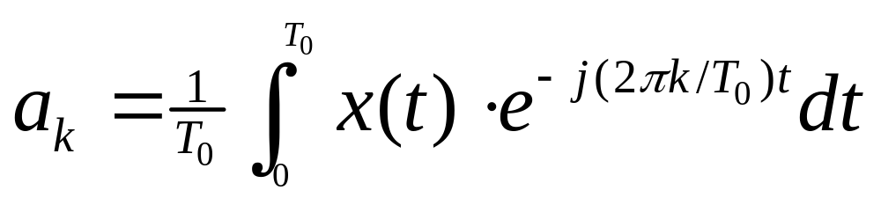
LECTURE OBJECTIVES
Work with the Fourier Series Integral
ANALYSIS via Fourier Series
  For PERIODIC signals: x(t+T₀) = x(t)
  Later: spectrum from the Fourier Series
26年 11月 8日
© 2003, JH McClellan & RW Schafer

Slide 4
HISTORY
Jean Baptiste Joseph Fourier
  1807 thesis (memoir)
    On the Propagation of Heat in Solid Bodies
  Heat !
  Napoleonic era
http://www-groups.dcs.st-and.ac.uk/~history/Mathematicians/Fourier.html
26年 11月 8日
© 2003, JH McClellan & RW Schafer

Slide 5
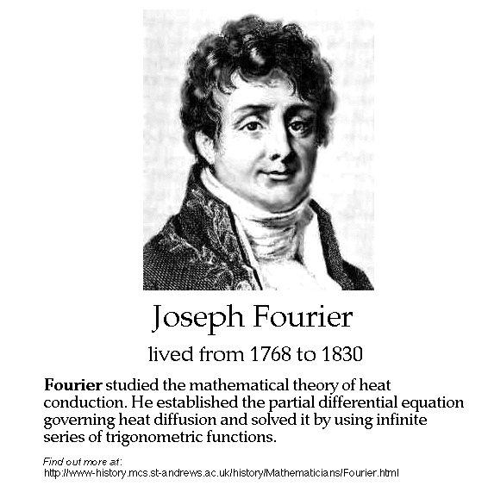
26年 11月 8日
© 2003, JH McClellan & RW Schafer

Slide 6
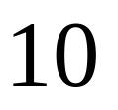
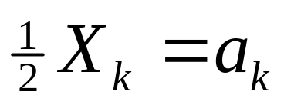
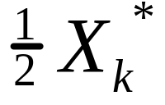
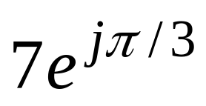
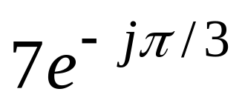
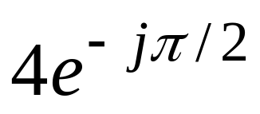
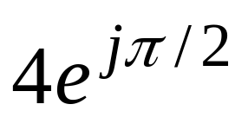
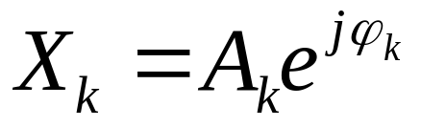
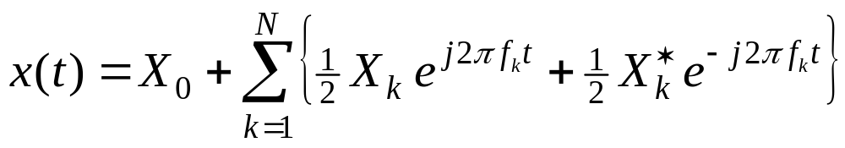
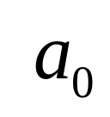
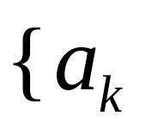
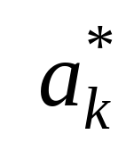
SPECTRUM DIAGRAM
Recall Complex Amplitude vs. Freq
–250
–100
0
100
250
f (in Hz)
26年 11月 8日
© 2003, JH McClellan & RW Schafer

Slide 7
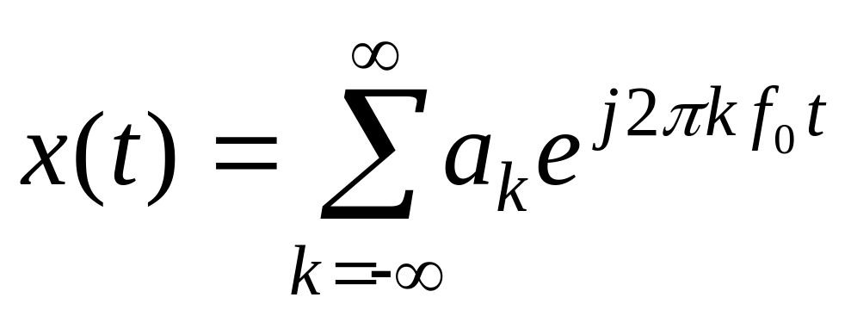
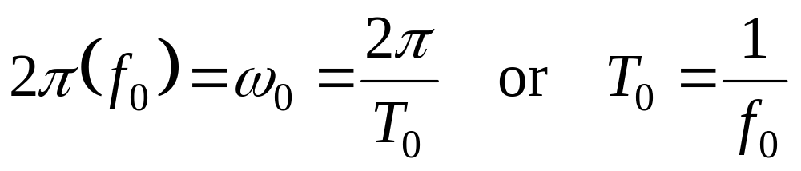
Harmonic Signal
PERIOD/FREQUENCY of COMPLEX EXPONENTIAL:
26年 11月 8日
© 2003, JH McClellan & RW Schafer

Slide 8
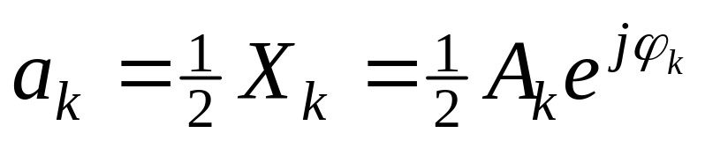
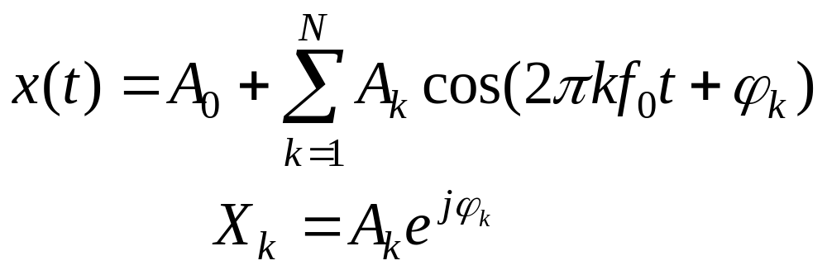
Fourier Series Synthesis
COMPLEX
AMPLITUDE
26年 11月 8日
© 2003, JH McClellan & RW Schafer

Slide 9
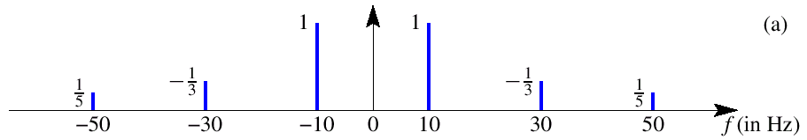
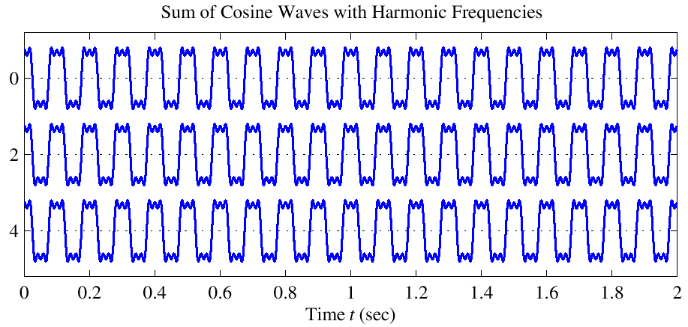
Harmonic Signal (3 Freqs)
a₁
a₃
a₅
T = 0.1
26年 11月 8日
© 2003, JH McClellan & RW Schafer

Slide 10
SYNTHESIS vs. ANALYSIS
SYNTHESIS
  Easy
  Given (ω_{k},A_{k},φ_{k}) create x(t)
Synthesis can be HARD
  Synthesize Speech so that it sounds good
ANALYSIS
  Hard
  Given x(t), extract (ω_{k},A_{k},φ_{k})
  How many?
  Need algorithm for computer
26年 11月 8日
© 2003, JH McClellan & RW Schafer

Slide 11
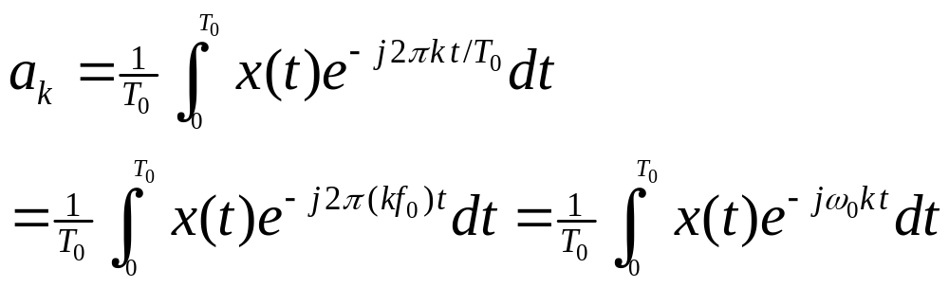
STRATEGY: x(t) → a_{k}
ANALYSIS
  Get representation from the signal
  Works for PERIODIC Signals
Fourier Series
  Answer is: an INTEGRAL over one period
26年 11月 8日
© 2003, JH McClellan & RW Schafer

Slide 12
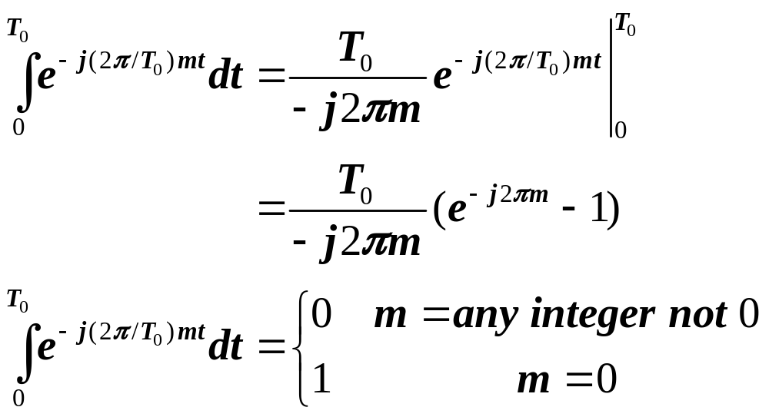
INTEGRAL Property of exp(j)
INTEGRATE over ONE PERIOD
26年 11月 8日
© 2003, JH McClellan & RW Schafer

Slide 13
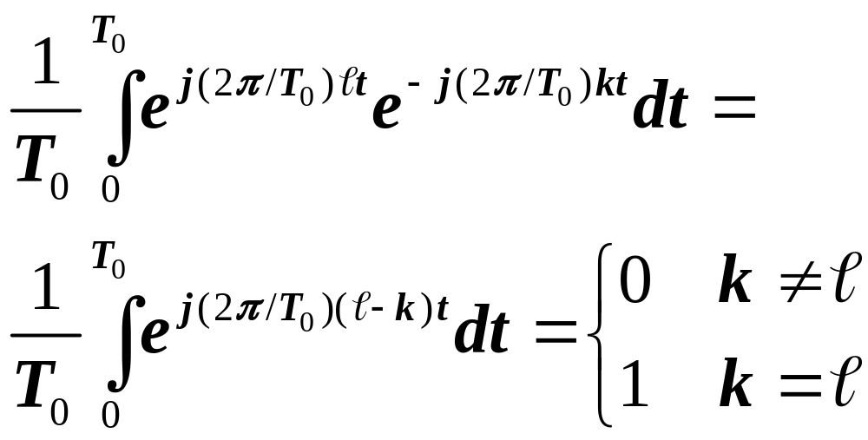
ORTHOGONALITY of exp(j)
PRODUCT of exp(+j ) and exp(-j )
26年 11月 8日
© 2003, JH McClellan & RW Schafer
Orthonormal

Slide 14
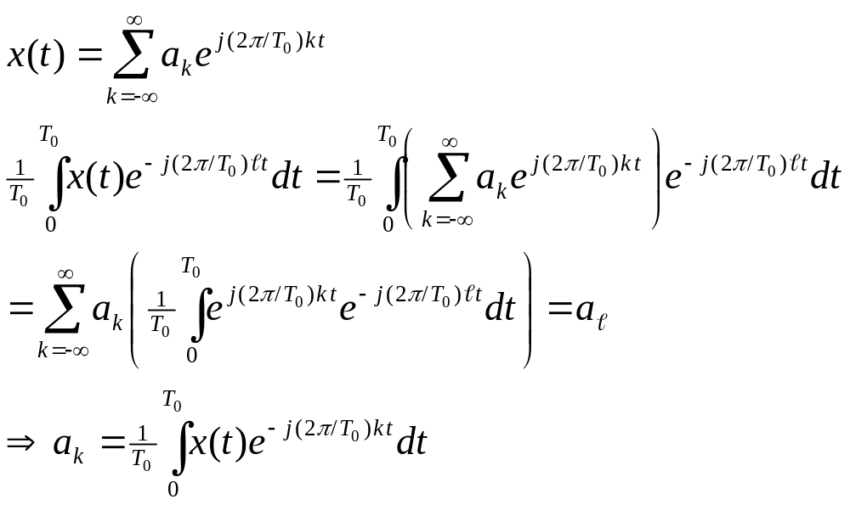
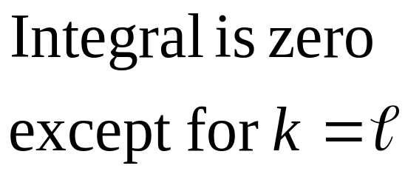
Isolate One FS Coefficient
26年 11月 8日
© 2003, JH McClellan & RW Schafer

Slide 15
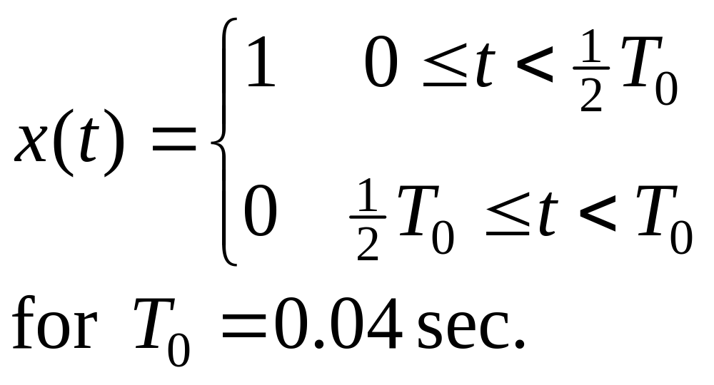
SQUARE WAVE EXAMPLE
x(t)
1
–0.02
0
0.01
0.02
0.04
t
26年 11月 8日
© 2003, JH McClellan & RW Schafer

Slide 16
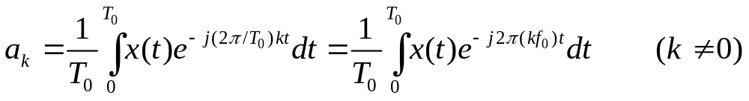
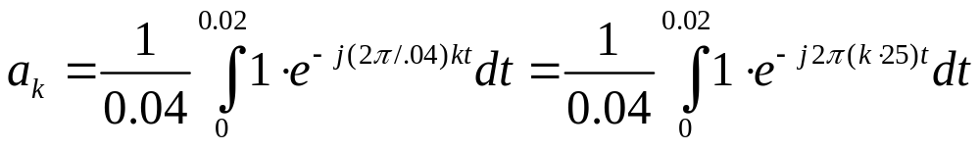
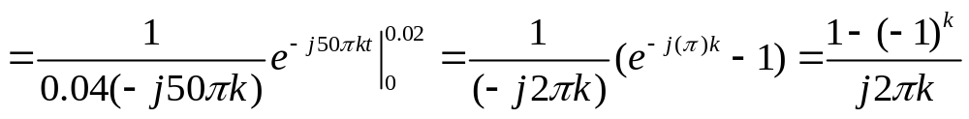
FS for a SQUARE WAVE {a_{k}}
26年 11月 8日
© 2003, JH McClellan & RW Schafer

Slide 17
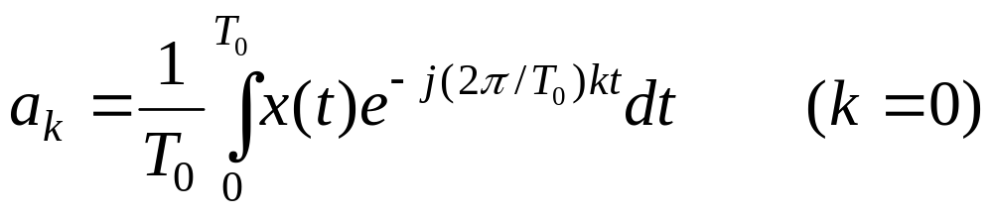
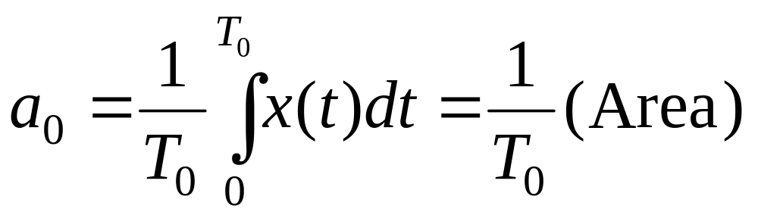
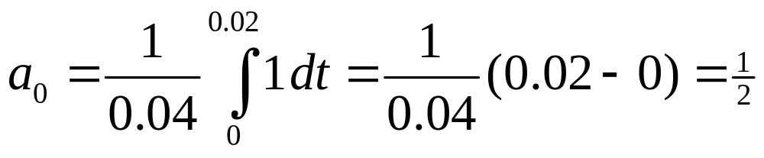
DC Coefficient: a₀
26年 11月 8日
© 2003, JH McClellan & RW Schafer

Slide 18
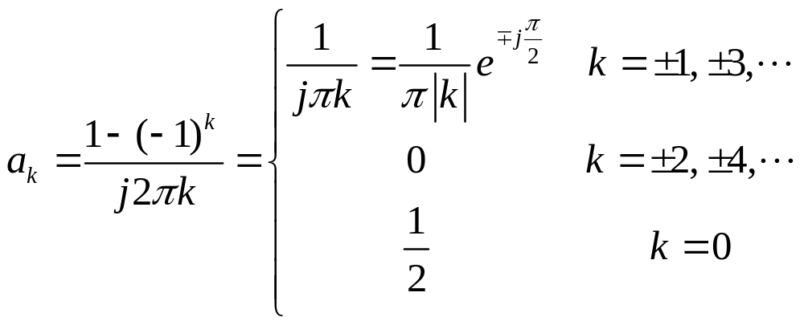
Fourier Coefficients a_{k}
a_{k} is a function of k
  Complex Amplitude for k-th Harmonic
  This one doesn’t depend on the period, T₀
26年 11月 8日
© 2003, JH McClellan & RW Schafer

Slide 19
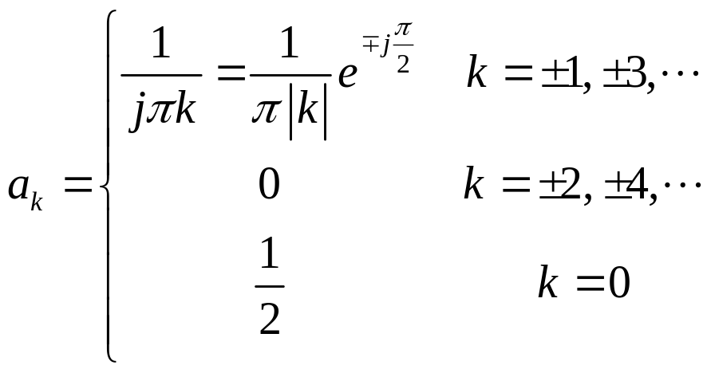
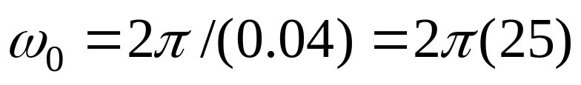

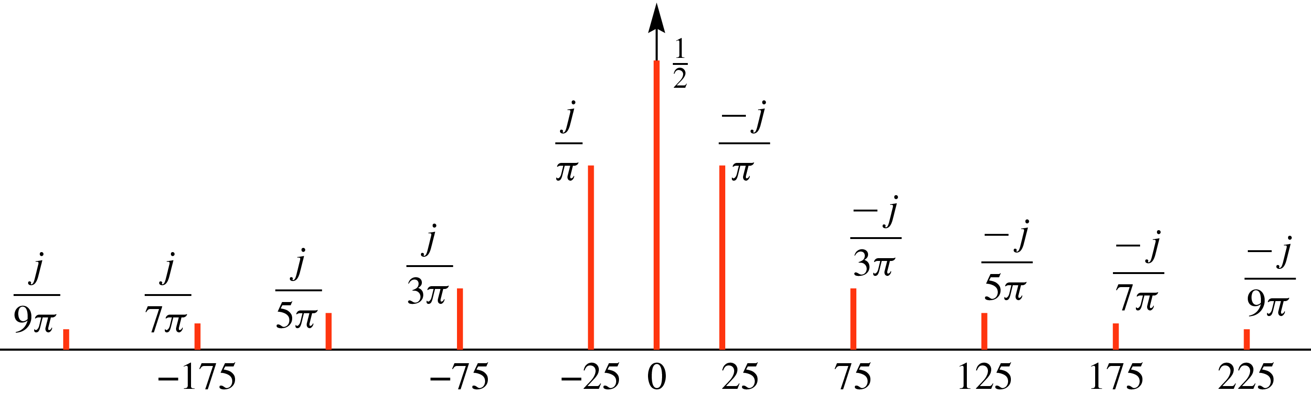
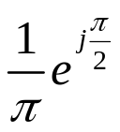
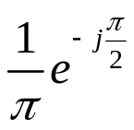
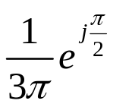
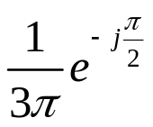

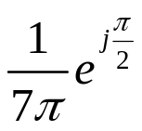
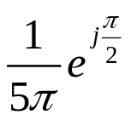

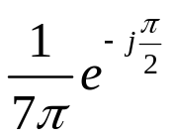
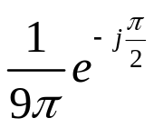
Spectrum from Fourier Series
-125
f(Hz)
26年 11月 8日
© 2003, JH McClellan & RW Schafer

Slide 20
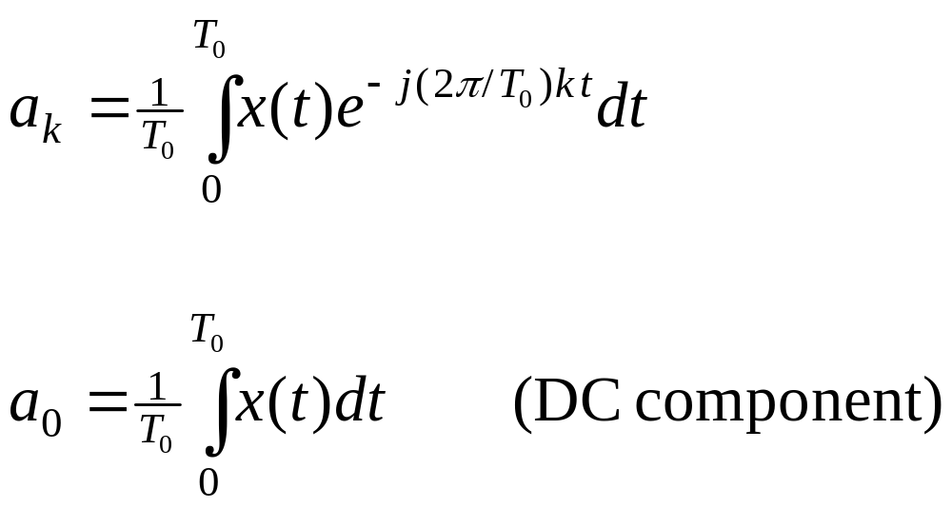
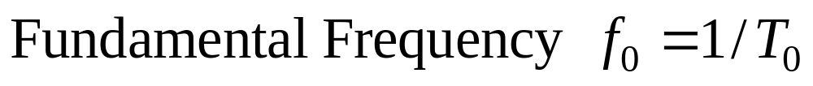
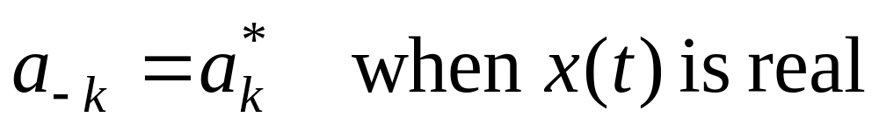
Fourier Series Integral
HOW do you determine a_{k} from x(t) ?
26年 11月 8日
© 2003, JH McClellan & RW Schafer

